Slide 1
Practica 1, Introducción de Matlab y
Manejo de archivos de voz
Laboratorio de Procesamiento Digital de Voz
Notes:
<número>

Slide 2
BIG vs LITTLE ENDIAN -32 bits
“Little Endian” El byte de menor peso se almacena en la dirección mas baja de memoria y el byte de mayor peso en la mas alta.
“Big Endian” El byte de mayor peso se almacena en la dirección mas baja de la memoria y el byte de menor peso en la mas alta.
Notes:
<número>

Slide 3
BIG vs LITTLE ENDIAN -32 bits
Notes:
<número>

Slide 4
Representación de números con signo
Signo y magnitud
Un primer enfoque al problema de representar un número signado de n-bits consiste en asignar:
un bit para representar el signo. Ese bit a menudo es el bit más significativo o MSB (de sus siglas en inglés) y, por convención: un 0 denota un número positivo, y un 1 denota un número negativo;
los (n-1)-bits restantes para representar el significando que es la magnitud del número en valor absoluto.
Notes:
<número>

Slide 5
Representación de números con signo
Complemento a la base menos uno
Otro enfoque sería representar números negativos usando el complemento a la base menos uno. En el caso de los números binarios, sería el complemento a uno y la forma del complemento a uno de un número binario es un NOT bit a bit aplicado al número, es decir, la inversión de unos por ceros y ceros por unos. De esta forma, en la representación por Complemento a uno de un número signado de n-bits asignamos:
un bit para representar el signo. Ese bit a menudo es el bit más significativo y, por convención: un 0 denota un número positivo, y un 1 denota un número negativo;
los (n-1)-bits restantes para representar el significando que es la magnitud del número en valor absoluto para el caso de números positivos, o bien, en el complemento a uno del valor absoluto del número, en caso de ser negativo.
Notes:
<número>

Slide 6
Representación de números con signo
Complemento a dos
Otro enfoque sería representar números negativos usando el complemento a la base. En el caso de los números binarios, sería el complemento a dos y la forma de obtener el complemento a dos de un número binario es mediante la obtención del complemento a uno y sumarle uno
Notes:
<número>

Slide 7
Representación de números con signo
Decimal | Entero sin signo | Signo y Magnitud | Complemento a uno | Complemento a dos
+8 | 1000 | n/d | n/d | n/d
+7 | 0111 | 0111 | 0111 | 0111
+6 | 0110 | 0110 | 0110 | 0110
+5 | 0101 | 0101 | 0101 | 0101
+4 | 0100 | 0100 | 0100 | 0100
+3 | 0011 | 0011 | 0011 | 0011
+2 | 0010 | 0010 | 0010 | 0010
+1 | 0001 | 0001 | 0001 | 0001
+0 | 0000 | 0000 | 0000 | 0000
-0 | n/d | 1000 | 1111 | n/d
-1 | n/d | 1001 | 1110 | 1111
-2 | n/d | 1010 | 1101 | 1110
-3 | n/d | 1011 | 1100 | 1101
-4 | n/d | 1100 | 1011 | 1100
-5 | n/d | 1101 | 1010 | 1011
-6 | n/d | 1110 | 1001 | 1010
-7 | n/d | 1111 | 1000 | 1001
Notes:
Complemento a dos
No posee doble representación del cero.
Permite operar aritméticamente de manera mas facil.
<número>

Slide 8
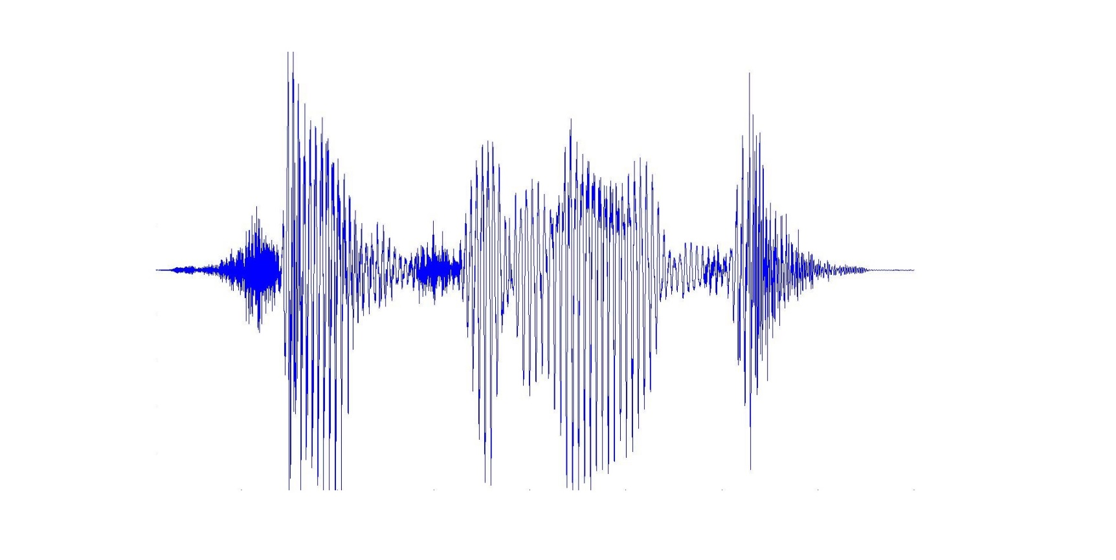
Tipos de archivos
Notes:
<número>

Slide 9
Tipos de archivos
Archivos RAW: La información proveniente de un cuantizador de 16 bits con formato Little endian es almacenada en este tipo de archivos. Los datos se guardan sin encabezado y en un formato de números enteros en binario, cuya longitud es de 16 bits
Formato RSM o D10: Las aplicaciones en DSP’s de Texas Instruments, utilizan este tipo de formato. La información que se almacena en este archivo, consta de un encabezado de 512 bytes, seguido por muestras de un cuantizador de 16 bits con formato Big-Endian.
Formato ASC: Este formato es utilizado por Matlab. Son archivos de texto donde se almacenan las muestras de audio en forma secuencial, estos archivo no tiene encabezado y los números son representados como números arábigos en formato ASCII. Este archivo se puede observar en cualquier editor de texto.
Formato WAV: Es el formato de archivos de audio creado para la versión Windows 3.1 y posteriores, este formato consta de un encabezado seguido por las muestras de la señal, las cuales con ayuda de una aplicación windows pueden variar en la forma en que se almacenan.
Notes:
<número>

Slide 10
Voz
Desde la prehistoria humana hasta los nuevos medios del presente, la comunicación de voz ha sido y será el modo dominante de la vinculación humana e intercambio de información,.
Las computadoras de hoy carecen de las capacidades humanas fundamentales para hablar, escuchar, comprender y aprender. La voz, apoyada por otras modalidades naturales, será uno de los principales medios de interfaz con los ordenadores

Slide 11
Modelo digital simplificado de la generación de voz

Slide 12
Modelo digital simplificado de la generación de voz

Slide 13
Sonido
El sonido es una onda de presión longitudinal formado de compresiones y rarefacciones de moléculas de aire, en una dirección paralela a la de la aplicación de energía.

Slide 14
Voz
La distinción fundamental entre los tipos de sonido en el habla es la de: sonidos sonoros / no sonoros.
Sonidos sonoros, incluyendo vocales, tienen en su estructura de tiempo y frecuencia un patrón más o menos regular que los sonidos no sonoros, como consonantes como “s”.
Notes:
Voiced/ Voiceless
Sonidos sonoros tienen típicamente más energía como se muestra en la Figura. Vemos aquí la forma de onda de la palabra “sees”, que consta de tres fonemas: una consonante sorda / s /, una vocal / iy / y, una consonante / z / voz.
son la articulación mínima de un sonido vocálico y consonántico.
En los sonidos consonánticos de acuerdo con el punto de articulación podemos encontrar: labiales, labiodentales, coronales (interdentales, dentales, alveolares, postalveolares, retroflejas), palatales, velares, uvulares, faringales y glotales. Sin embargo, es difícil encontrar lenguas que usen simultáneamente todos estos puntos de articulación. Respecto al modo de articulación se tienen oclusivas, fricativas, africadas y aproximantes.
<número>

Slide 15
En el espectrograma, la oscuridad o la claridad de una banda indica la amplitud o energía relativa presente en una frecuencia dada. Las bandas horizontales oscuras muestran los formantes, que son armónicos de la fundamental en las resonancias naturales de la posición de la cavidad del tracto vocal para la vocal / iy / en “sees”.
Notes:
Se muestra un análisis de frecuencia a largo plazo, comparable a una serie completa de secciones transversales punto de tiempo individuales a distancia uno junto al otro en el tiempo y visto desde arriba.
<número>

Slide 16
Operaciones básicas
Auto correlación:

Slide 17
Ventaneo

Slide 18
Energía en tiempo corto
Notes:
The Short-Time Energy, computed on a segment of speech samples, can help
differentiate between voiced and unvoiced speech on a per-frame basis. This is
because the amplitude of unvoiced sounds is typically smaller than that of voiced
Sounds.
<número>

Slide 19
Magnitud promedio
Notes:
The sensitivity to temporarily large signals that is a disadvantage of Short-Time
Energy can be avoided by using the Average Magnitude metric instead
<número>

Slide 20
Cruce por cero
Estimacion del pitch usándola autocorrelacion.
Notes:
the autocorrelation of a signal is periodic when the signal itself is periodic, and therefore the peaks in the autocorrelation output can be used
as a rough measure of the periodicity of the signal.
<número>

Slide 21
Estructuras para realización de sistemas LTI

Slide 22
Filtro FIR

Slide 23
Filtro FIR
Notes:
<número>

Slide 24
Filtro FIR
Forma directa I

Slide 25
Filtros IIR

Slide 26
Filtros IIR
En general, los filtros IIR tienen las siguientes características :
Fase no lineal.- Los filtros IIR no tienen fase lineal sobre la frecuencia de interés. Entonces el retraso de grupo varía a diferentes frecuencias y resulta en la distorsión de fase.
Problemas de estabilidad.- No siempre son estables debido a su naturaleza recursiva, por ello es necesario un diseño cuidadoso para asegurar que todos los polos del filtro IIR se encuentran dentro del círculo unitario para garantizar un filtro estable, especialmente para implementaciones en punto fijo.
Errores de precisión finita.- Los filtros IIR son muy sensibles a efectos de tamaño finito de palabra, por esta razón es común el ocupar secciones de filtros IIR de segundo orden en cascada para reducir el impacto de errores de cuantización acumulados.
Ahorro computacional.- Los filtros IIR pueden ser implementados con un bajo orden, logrando un nivel de desempeño competitivo cuando se le compara con los filtros FIR, por esa razón un filtro IIR necesita menos carga computacional (en términos de multiplicación y suma) comparado con un filtro FIR. Sin embargo, los filtros IIR son más complicados de implementar en procesadores DSP y requieren más código para programar ambas secciones de feedforward y feedback de la estructura en cascada.
Respuesta en frecuencia más nítida.- los filtros IIR pueden producir un corte más nítido comparado con los filtros FIR. Los polos del filtro IIR contribuyen enormemente a la respuesta en frecuencia.

Slide 27
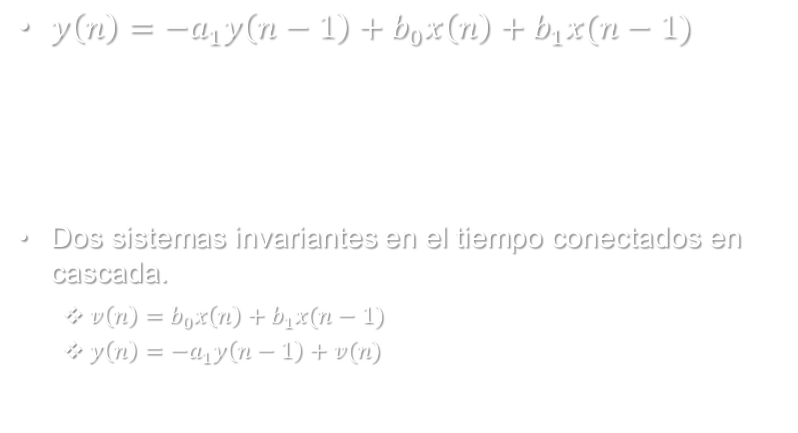
Forma Directa I
Dos sistemas invariantes en el tiempo conectados en cascada.
Notes:
Esta realización utiliza elementos de retardo (memoria) separados para las muestras de las señales de entrada y salida
Se puede interpretar como dos sistemas lineales invariantes en el tiempo. El primero un sistema no recursivo y el segundo sistema recursivo
<número>

Slide 28
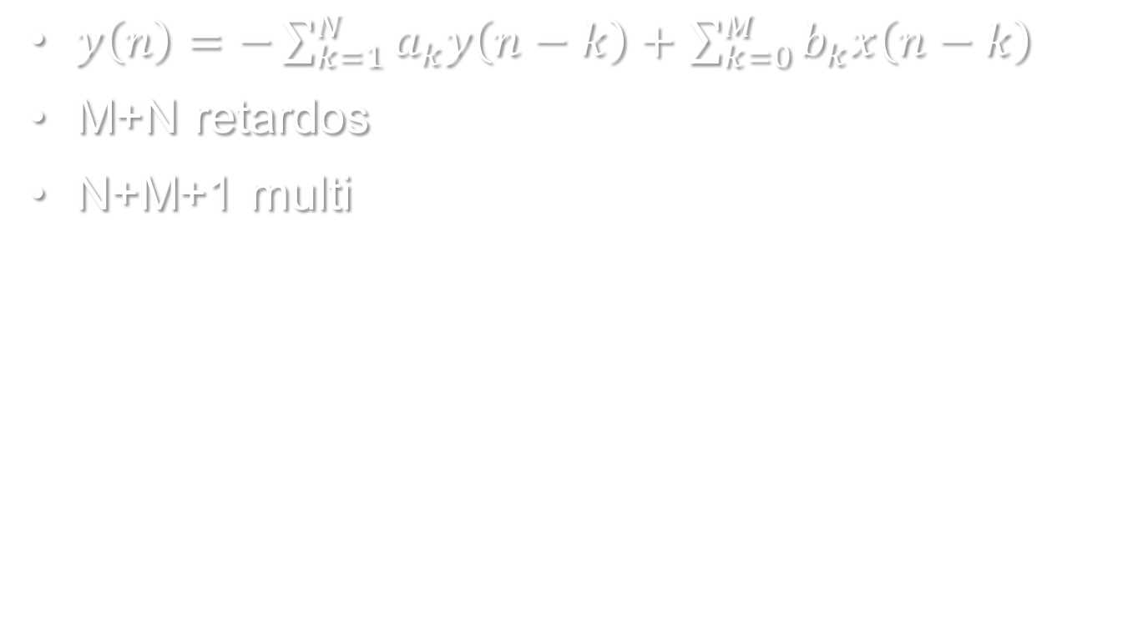
Forma Directa I
M+N retardos
N+M+1 multi
Notes:
Forma generalizada
<número>

Slide 29
Forma Directa II
M+N+1 Multi
Max{M,N}ret

